Slide 1

第三节 离散型随机变量
定义 若随机变量X取值x₁, x₂, …, x_{n}, … 且取这些值的概率依次为p₁, p₂, …, p_{n}, …, 则称X为离散型随机变量，而称
P{X=x_{k}}=p_{k}, (k=1, 2, … )
为X的分布律或概率分布。可表为
X～ P{X=x_{k}}=p_{k}, (k=1, 2, … )，
或…
X x₁ x₂ … x_{K} …
P_{k} p₁ p₂ … p_{k} …

Slide 2
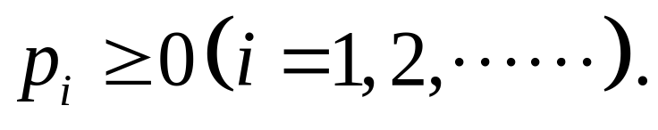
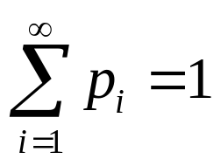
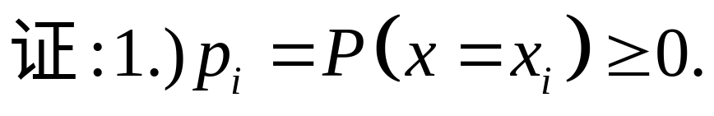
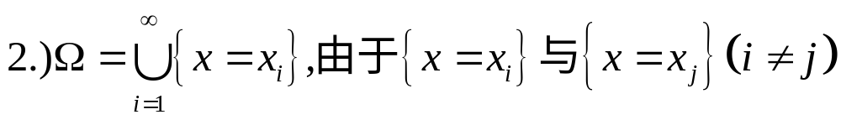
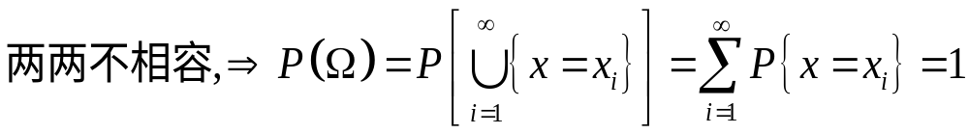
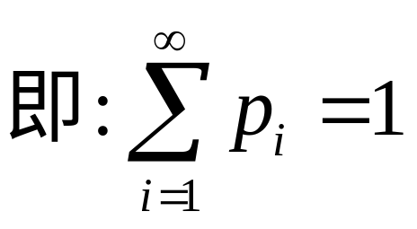
一 离散型随机变量的分布律的性质
1.)非负性:
2.)统一性:

Slide 3
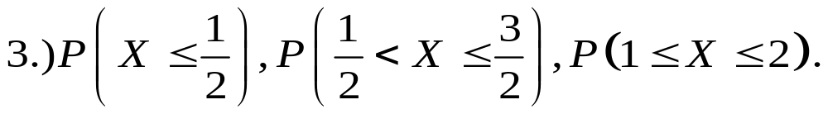
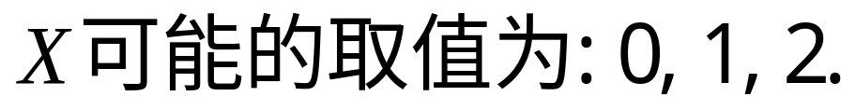
例: 设袋中有3个红球,2个绿球,连续不返回地
从袋中取球,直到取得红球为止,设此时取出了X
个绿球,试求:1.)X的分布律.
2.)X的分布函数F(x).

Slide 4
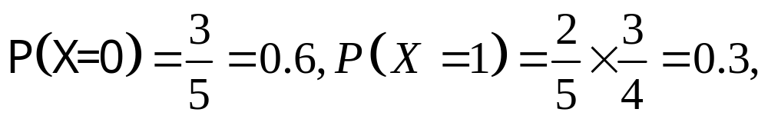
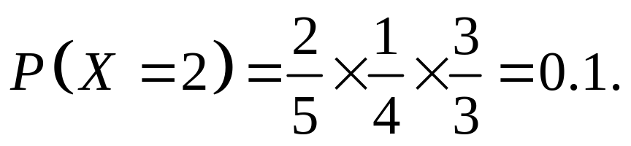
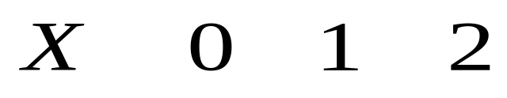

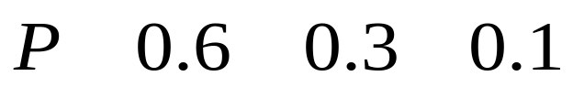
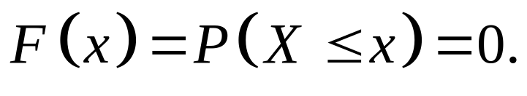
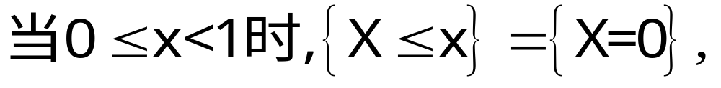
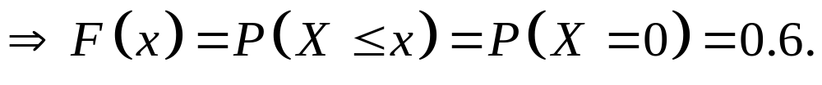

Slide 5

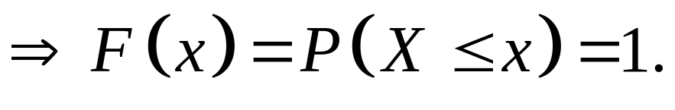
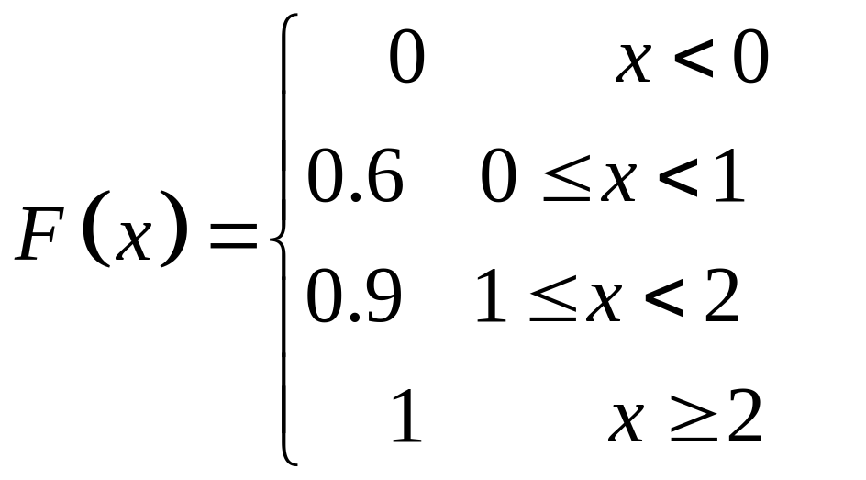







Slide 6
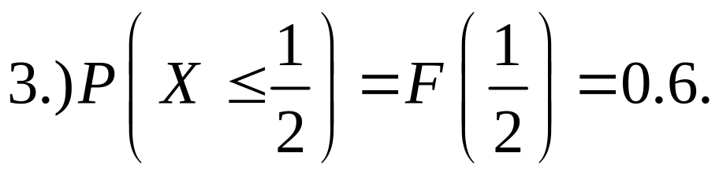
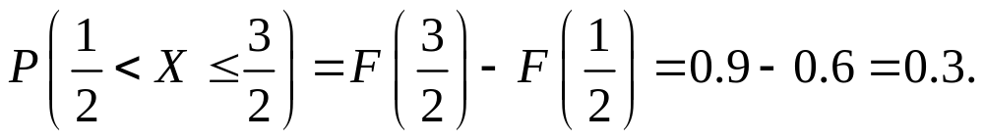
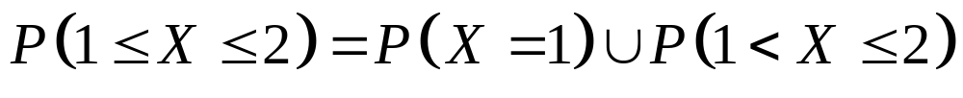
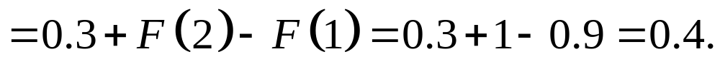
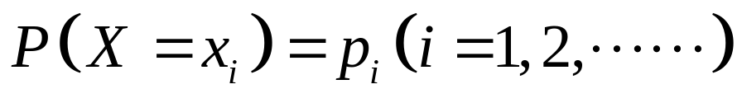
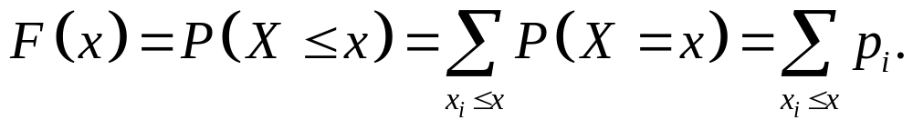
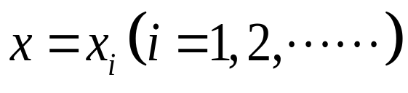
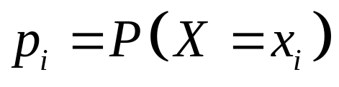
一般地,设离散型随机变量X的分布律为:
则X的分布函数为
分布函数F(x)在
处有跳跃,其跳跃值
为
但右连续.

Slide 7
练习:
设一汽车在开往目的地的道路上需经
过四盏信号灯,每盏信号灯以1/2的概率允许
或禁止汽车通过,以X表示汽车首次停下时,
它已通过的信号灯盏数(设各信号灯的工作
是相互独立的)求X的分布律.

Slide 8

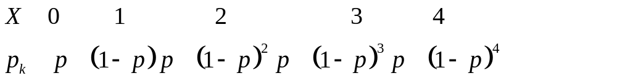
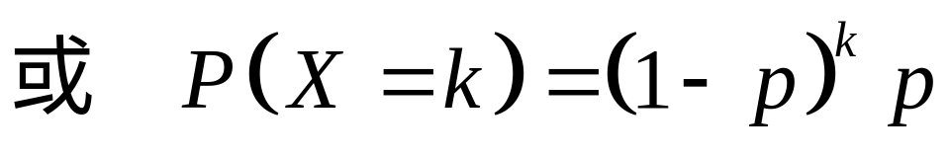
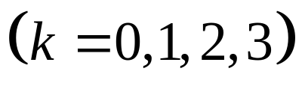
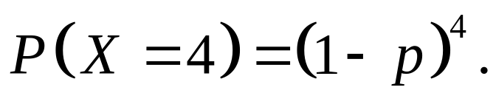
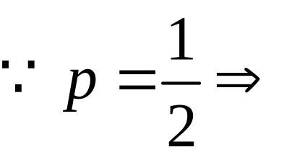
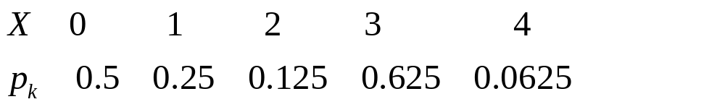
解: p--- 表示每盏灯禁止汽车通过的概率,
X的分布律为:

Slide 9






三 几个常用的离散型分布
（一）贝努里(Bernoulli)概型与二项分布
1. (0-1)分布
若以X表示进行一次试验事件A发生的次数，则称X服从(0－1)分布(两点分布)
X～P{X＝k}＝p^{k}(1－p)^{1－k}, (0<p<1, k＝0，1)
或

Slide 10
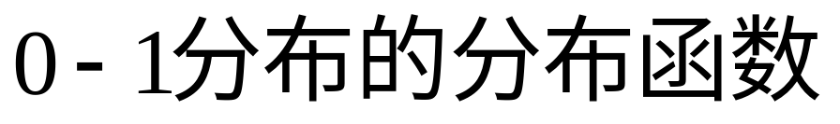
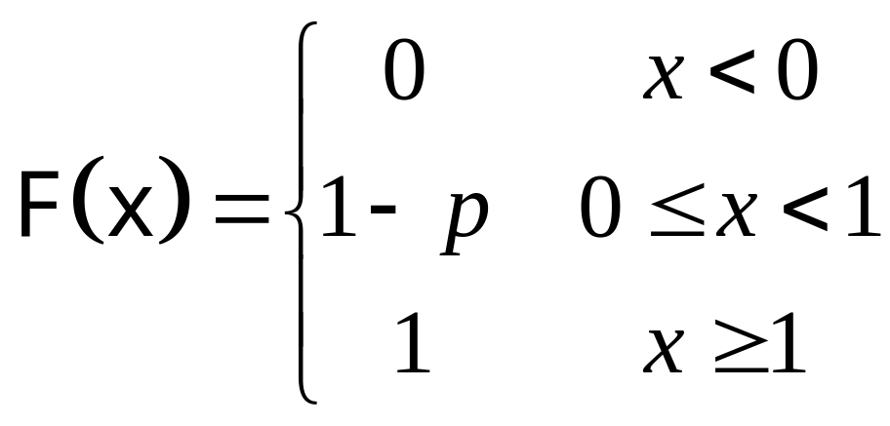
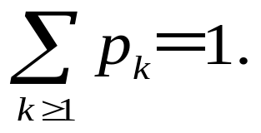
分布律的性质
(1) p_{k} ≥ 0, k＝1, 2, … ;
(2)

Slide 11
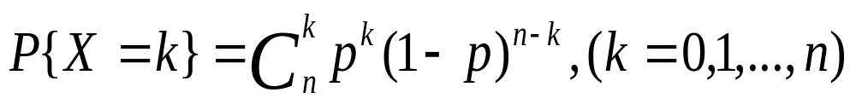
记作X~B（n,p),其分布律为：
定义 设将试验独立重复进行n次，每次试验
中，事件A发生的概率均为p，则称这n次试验
为n重贝努里试验.
2 二项分布
若以X表示n重贝努里试验事件A发生的次数，
则称X服从参数为n,p的二项分布。

Slide 12
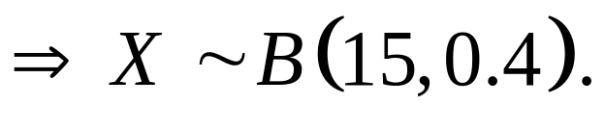
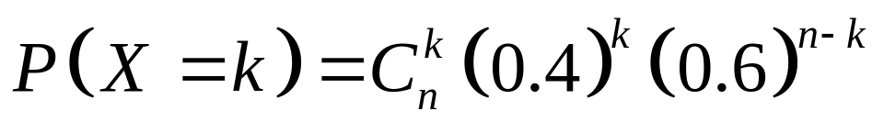
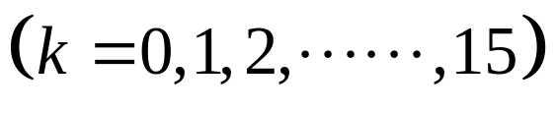
例.设有15台机床独立地各加工一件齿轮,
若各机床加工的废品率都是0.4,试求加工出
来的15件齿轮中恰有k件废品的概率.
解: 此例可看作n=15的贝努里试验问题.
X---表示加工出来的15件齿轮中废品的个数.

Slide 13
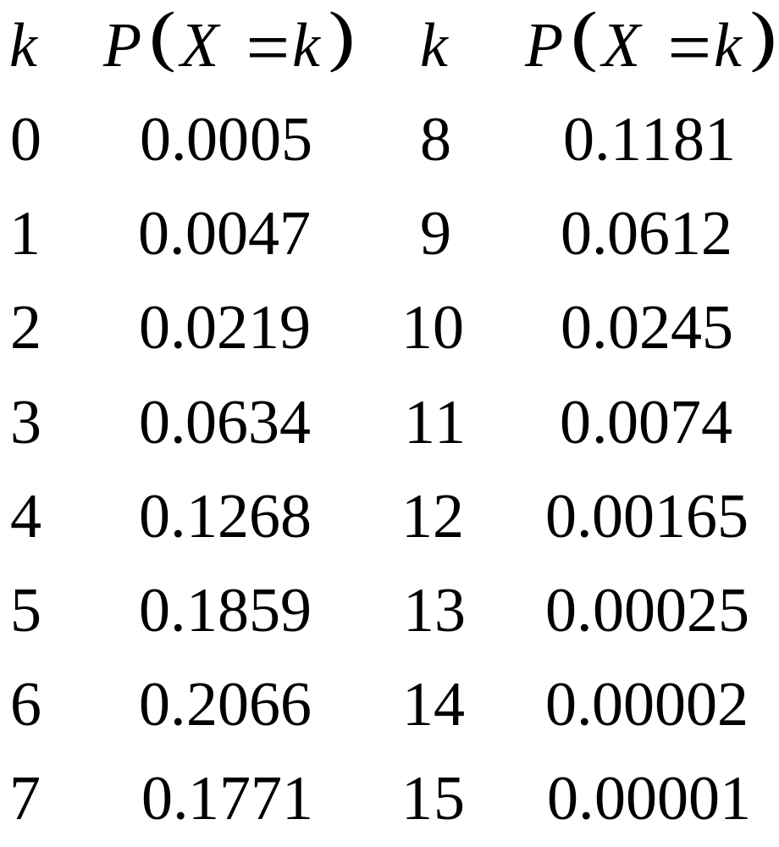

Slide 14
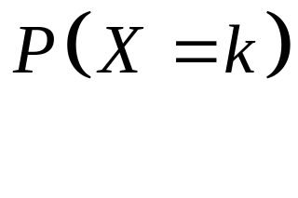







Slide 15
注:
1.)图中看出,P(X=k)先随k的增加而单调.
上升,在k=6时取最大值,然后随k的增加而
单调下降.
2.)一般地,对于固定的n和p,随着k由0 变到n.

Slide 16


①
②
3.)二项分布当n很大时,其图形近似于一种
对称分布,其对称轴为np.

Slide 17
练习.
从某大学到火车站途中有6个交通岗,假设在各个交通岗是否遇到红灯相互独立,并且遇到红灯的概率都是1/3.
(1)设X为汽车行驶途中遇到的红灯数,求X的分 布律.
(2)求汽车行驶途中至少遇到5次红灯的概率.

Slide 18
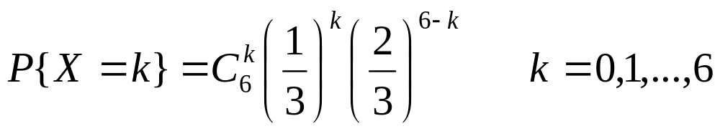
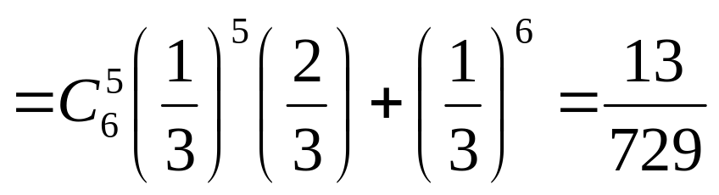
解:(1)由题意,X~B(6,1/3),
于是,X的分布律为:

Slide 19
练习.
设袋中有5只球，其中有2只白3只黑。现从中任取3只球(不放回)，求抽得的白球数X为k的概率。

Slide 20
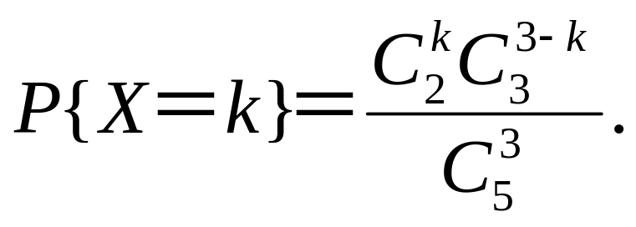
解: k可取值0，1，2

Slide 21
    练习.
    某射手对目标独立射击5次，每次命中目标的概率为p，以X表示命中目标的次数，求X的分布律。

Slide 22
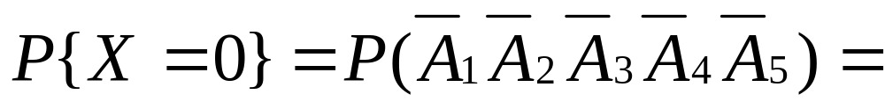
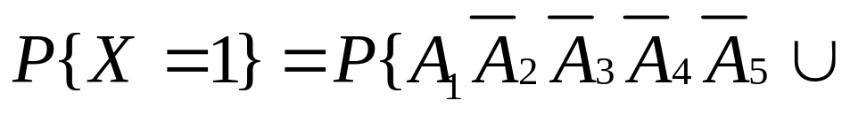
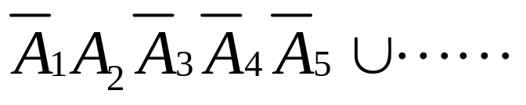
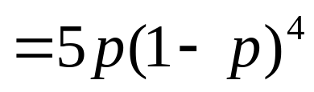
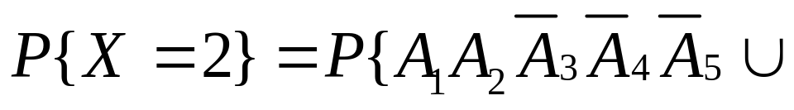
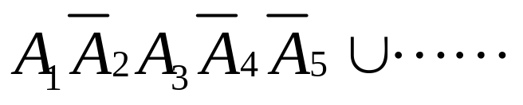
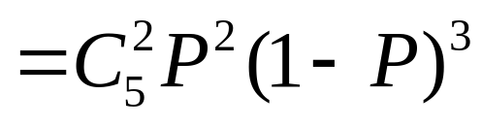
解：设Ai为第i次射击时命中目标，i=1,2,3,4,5
则A1,A2,…A5,相互独立且
P(A_{i})=p,i=1,2,…5. S_{X}={0,1,2,3,4,5},
(1-p)⁵

Slide 23

3 泊松(Poisson)分布P(λ)
泊松定理 设随机变量X_{n}~B(n, p), (n＝0, 1,
2,…),
且n很大，p很小，记λ=np，则

Slide 24





注: 1.)

Slide 25



定义:
X～P{X＝k}＝
k＝0, 1, 2, … (λ>0)
设随机变量X所有可能的取值为0,1,2,……
而取各值的概率为:

Slide 26

泊松定理表明，泊松分布是二项分布的极限分布，
当n很大，p很小时，二项分布就可近似地
看成是参数λ=np的泊松分布

Slide 27
注: 1.)
可容易验证泊松分布的分布律满足分布律
的两个性质.
2.) 泊松分布的应用较广.
例如:①在一定时间间隔内某电话交换台收
到用户
的呼唤次数.
②一天内到某商店去的顾客数.
③一定时间内某放射性物质放射的质点数.
④某医院在一天内的急诊病人数.

Slide 28



例.用步枪向某一目标射击,每次击中目标
的概率为0.001,今射击6000次,试求至少有
两弹击中目标的概率.

Slide 29



方法二.用泊松定理作近似计算,

Slide 30
练习.
某人射击的命中率为0.02，他独立射击400次，试求其命中次数不少于2的概率。

Slide 31


解: 设X表示400次独立射击中命中的次数
则X～B(400, 0.02)，故
P{X≥2}＝1－ P{X＝0}－P {X＝1}
＝1－0.98⁴⁰⁰－(400)(0.02)(0.98³⁹⁹)
该题用泊松定理 取λ =np＝(400)(0.02)＝8,
故近似地有
P{X≥2}＝1－ P{X＝0}－P {X＝1}
＝1－(1＋8)e^{－8}＝0.996981.

Slide 32
练习.
设某国每对夫妇的子女数X服从参数为λ的泊松分布,且知一对夫妇有不超过1个孩子的概率为3e⁻².求任选一对夫妇,至少有3个孩子的概率。

Slide 33


解:由题意,

Slide 34
练习.
进行独立重复试验，每次成功的概率为p，
令X表示直到出现第m次成功为止所进行的试验次数，求X的分布律。

Slide 35





解: m=1时,
m>1时,X的全部取值为: k=m,m+1,m+2,…
①
②
P{X=m+1}=P{第m+1次试验时成功并且
在前m次试验中成功了m-1次}

Slide 36


4 几何分布
geometry
设随机变量X所有可能的取值为1,2,……
而取各值的概率为:
注:
容易验证几何分布的分布律满足分布律的
两个性质.

Slide 37











例.设X是取正整数值的随机变量,并且对任意
的
正整数k ,条件概率
试求X的分布率.

Slide 38









Slide 39



